Slide 1
CHÀO MỪNG CÁC EM ĐẾN VỚI BÀI GIẢNG HÔM NAY
GV: NGUYỄN THÀNH NHIỆM

Slide 2
KHỞI ĐỘNG
Trò chơi: Mảnh ghép bí ẩn

Slide 3
KHỞI ĐỘNG
1
2
Những tên gọi nào thể hiện sự đánh giá đối với tài năng và đóng góp của ông Lương Định Của? Đọc đoạn văn nói về điều đó.
Đọc đoạn văn nói về cách sống và làm việc của ông Lương Định Của.
3
4
Phần thưởng.
Ông Của đã làm gì để bảo vệ giống lúa quý? Đọc đoạn văn thể hiện điều đó.
Notes:
Click vào mảnh nào thì mảnh đấy biến mất, sau mảnh tím chứa số là mảnh vàng câu hỏi

Slide 4
KHỞI ĐỘNG
Ảnh có ai? Em đoán xem họ đang làm gì?

Slide 5
KHỞI ĐỘNG
Ảnh có ai? Em đoán xem họ đang làm gì?
+ Ảnh có công chúa, vua và lính.
+ Ba công chúa đang nói với nhà vua điều gì đó trước sự chứng kiến của nhiều người.

Slide 6
Thứ Hai ngày 16 tháng 12 năm 2024
Tiếng Việt
BÀI 8: NGƯỜI TA LÀ HOA ĐẤT
BÀI ĐỌC 3: BA NÀNG CÔNG CHÚA

Slide 7
01
ĐỌC THÀNH TIẾNG

Slide 8
ĐỌC THÀNH TIẾNG
LƯU Ý:
Giọng đọc vừa phải, thong thả.
Đoạn cuối đọc với giọng trang trọng, thể hiện tình cảm ngưỡng mộ.
Nhấn giọng vào các từ mang ý nghĩa biểu cảm cao

Slide 9
01
02
03
04
05
06
ĐỌC THÀNH TIẾNG
Vua San-ta có ... làm được gì nào?
Ba nàng công chúa lẳng lặng từ biệt ... và hát theo.
Đêm xuống, ... trở về quê hương.
Hôm sau, ... Biết làm sao đây!
Lúc đó, công chúa hai ... kinh ngạc của mọi người.
Tiếng đồn ... thân ái, chan hoà.

Slide 10
ĐỌC THÀNH TIẾNG
Khoát tay
Mảnh mai
Dân vũ
Lam lũ
GIẢI NGHĨA TỪ NGỮ
Giơ tay, đưa mạnh về một hướng để ra hiệu, tỏ thái độ
(dáng người) thanh, nhỏ, có vẻ yếu ớt nhưng ưa nhìn.
Nhạc của điệu múa dân gian (nghĩa trong bài).
vất vả, cực nhọc.

Slide 11
ĐỌC THÀNH TIẾNG
Đọc mẫu:
Nàng hát những làn điệu dân ca/ với giọng ấm áp,/ mê hồn.// Linh giặc sửng sốt/ rồi chẳng ai bảo ai/ cùng hạ vũ khí,/ ngày người lắng nghe.
Đó là chuyện mẹ già tựa của mong con;/ người vợ,/ người con/ vắng chồng vắng cha / đang lam lũ,/ vất vả nơi quê nhà,/... Câu chuyện của nàng khiến toà bộ linh giặc/ muốn lập tức trở về quê hương.

Slide 12
02
ĐỌC HIỂU

Slide 13
ĐỌC HIỂU
Thảo luận nhóm đôi
Câu 1. Tìm những chi tiết nói lên quyết tâm bảo vệ đất nước của ba nàng công chúa.
Câu 2. Vì sao vua cha không muốn cho các con gái ra trận?
Câu 3. Ba nàng công chúa đã trổ tài như thế nào để dẹp yên quân giặc?
Câu 4. Kết thúc câu chuyện gọi cho em suy nghĩ gì?

Slide 14
ĐỌC HIỂU
?
Tìm những chi tiết nói lên quyết tâm bảo vệ đất nước của ba nàng công chúa.
Ba nàng công chúa cùng nhau đến xin vua cha cho ra trận. Dù vua không cho phép nhưng ba nàng vẫn lẳng lặng ra trận.

Slide 15
ĐỌC HIỂU
?
Vì sao vua cha không muốn cho các con gái ra trận?
Vì nhà vua cho rằng ba nàng là phụ nữ yếu đuối, mảnh mai, không đánh được giặc.

Slide 16
ĐỌC HIỂU
?
Ba nàng công chúa đã trổ tài như thế nào để dẹp yên quân giặc?
Công chúa cả đàn và hát làm quân giặc quên chiến đấu, cùng hát hò nhảy múa. Công chúa út kể chuyện làm cho quân giặc nhớ nhà, nhớ quê hương, không muốn đánh nhau. Công chúa hai vẽ ngựa, lương thực cung cấp cho quân giặc về nước.

Slide 17
ĐỌC HIỂU
?
Kết thúc câu chuyện gọi cho em suy nghĩ gì?
Bằng tài năng của mình, ba nàng công chúa làm cho vương quốc sạch bóng giặc, các nước láng giềng và người dân sống chan hoà, thân ái.

Slide 18
ĐỌC HIỂU
Câu 1:
Câu 2:
Tại sao ba nàng công chúa lẳng lặng từ biệt cha?
Ba nàng công chúa xinh đẹp và giỏi giang như thế nào?
Câu 3:
Câu 4:
Hãy tưởng tượng, khi giặc đầu hàng và xin đức vua cấp thêm ngựa xe lương thực để chúng rút quân, chúng sẽ nói gì?
Theo bạn, nội dung của câu chuyện là gì?

Slide 19
03
ĐỌC NÂNG CAO

Slide 20
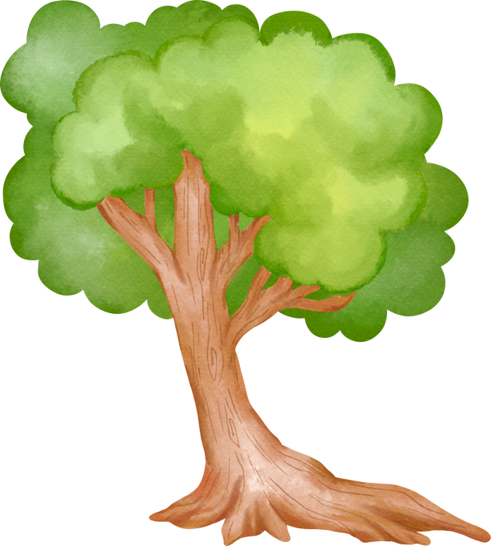
ĐỌC NÂNG CAO
Trò chơi Hái quả
Mỗi tổ cử 1 bạn HS hái quả và thực hiện nhiệm vụ viết trên mỗi quả.
6

Slide 21
ĐỌC NÂNG CAO
6
6
Đọc đoạn số 3
Đọc đoạn số 2
Đọc đoạn số 6
May mắn
Đọc đoạn số 4, 5
Đọc đoạn số 1
Notes:
Click vào từng quả để chọn quả hái, sau khi thực hiện yêu cầu, click vào quả đó thêm 1 lần nữa để hái quả thành công!

Slide 22
DẶN DÒ
Ôn tập và luyện đọc bài
ĐỌC 4: TÔN VINH SÁNG TẠO
Tìm đọc những bài viết về chủ điểm
CỘNG ĐỒNG

